Slide 1
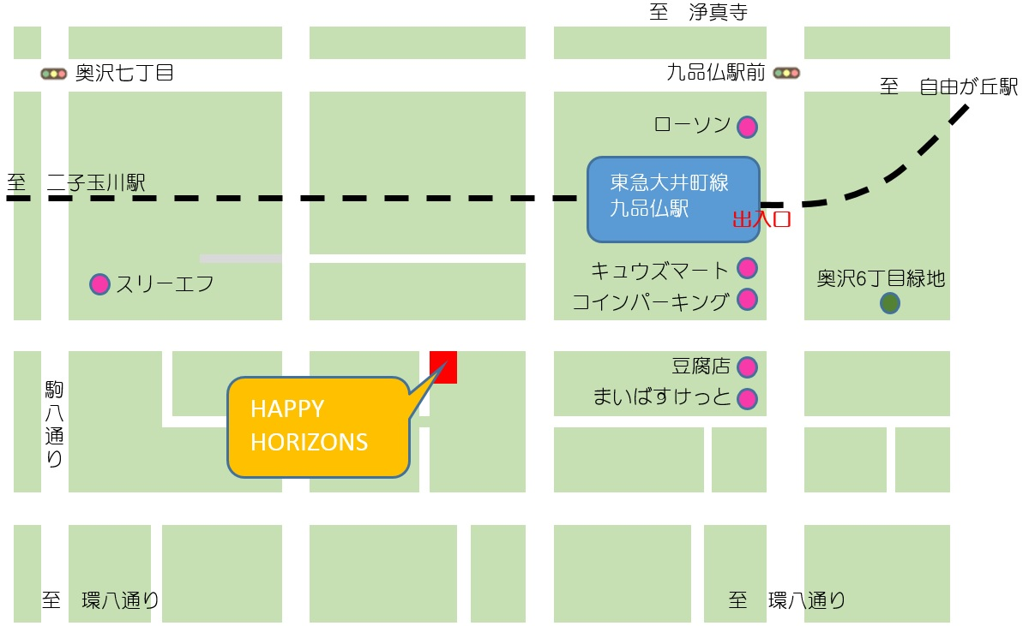
【案内図】

Slide 2
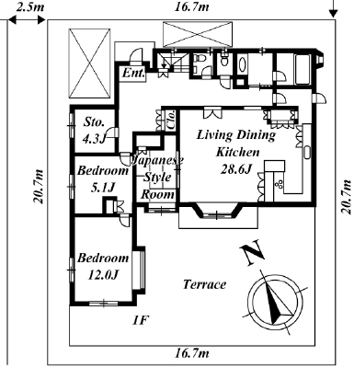
【配置図】
避難経路
一般住居
一般住居
一般住居
公道
建物入口
私道
一般住居
非常口
一般住居
園庭
一般住居
一般住居
保育施設
木・鉄・コンクリート一戸建て（占有面積350㎡） 地上2階 地下1階 保育室；1階

Slide 3
【平面図 1階】
保育室
トイレ
玄関
非常口
調理室
乳児
壁（柵）
トイレ
洗面所/浴室
園庭
ロッカー
避難経路

Slide 4
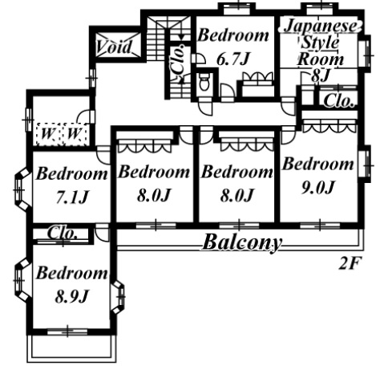
【平面図 ２階】
オフィス
１Fへ
展示室
洗濯室
避難ロープにより園庭へ

Slide 5
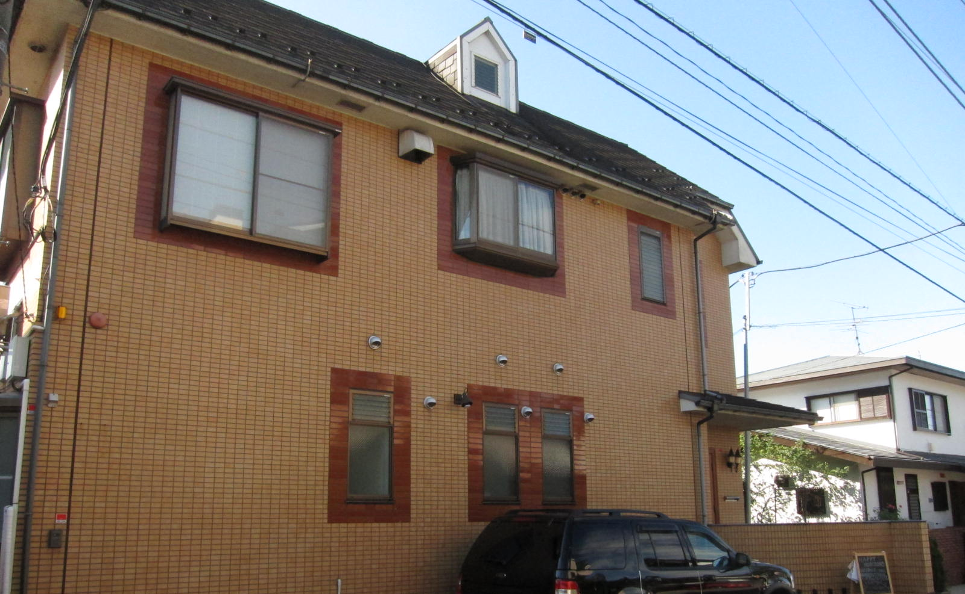
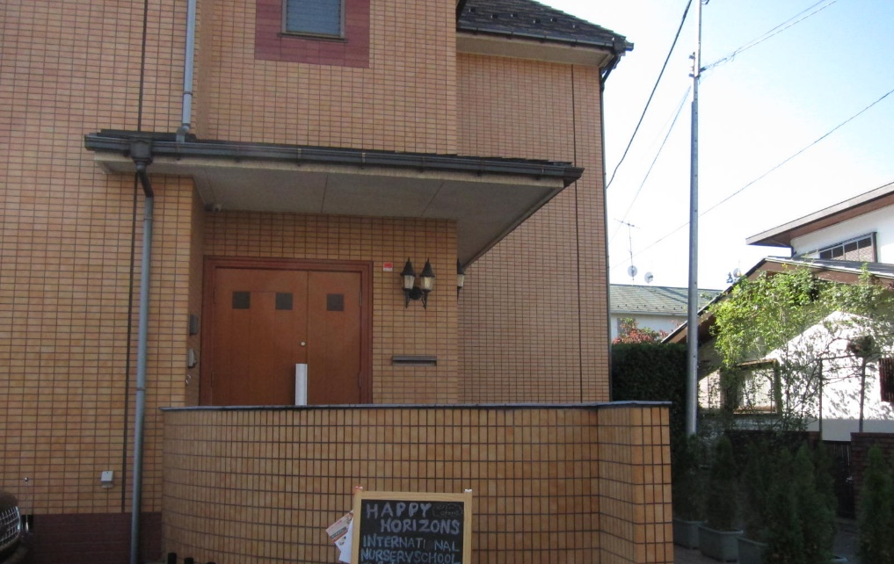
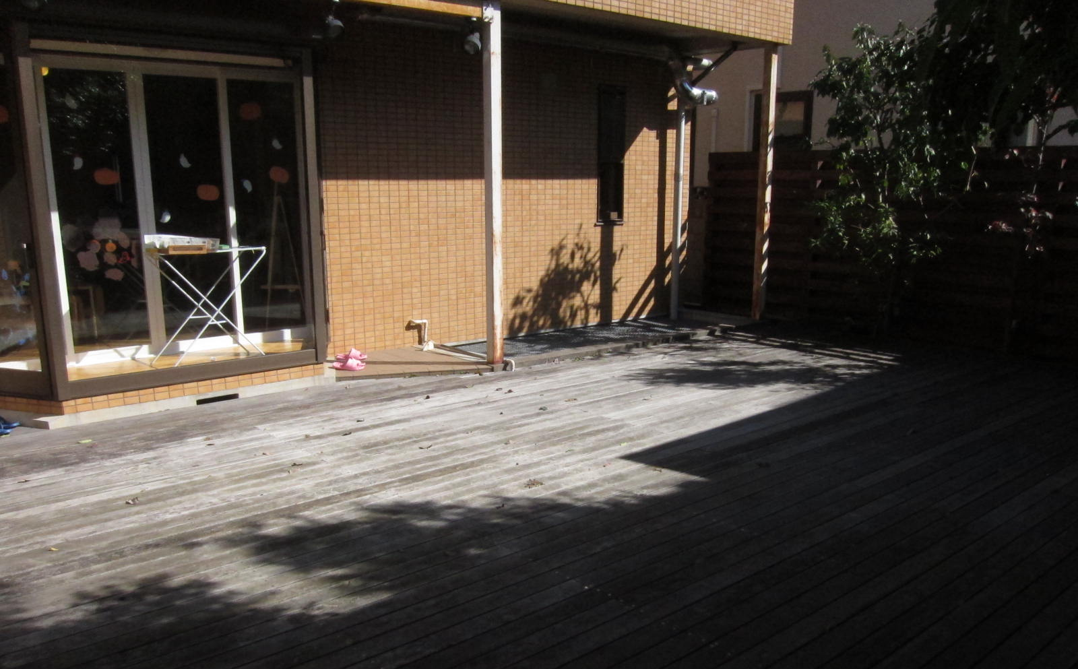
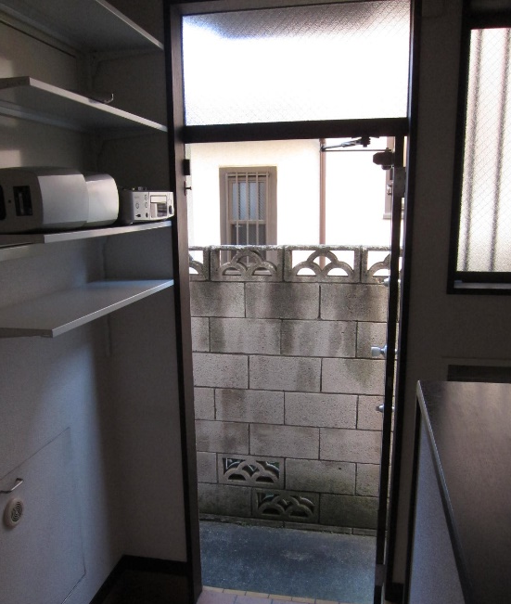
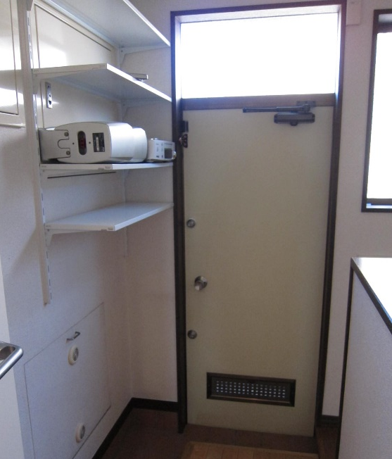
【写真】
外観
玄関
園庭
非常口
非常口

Slide 6
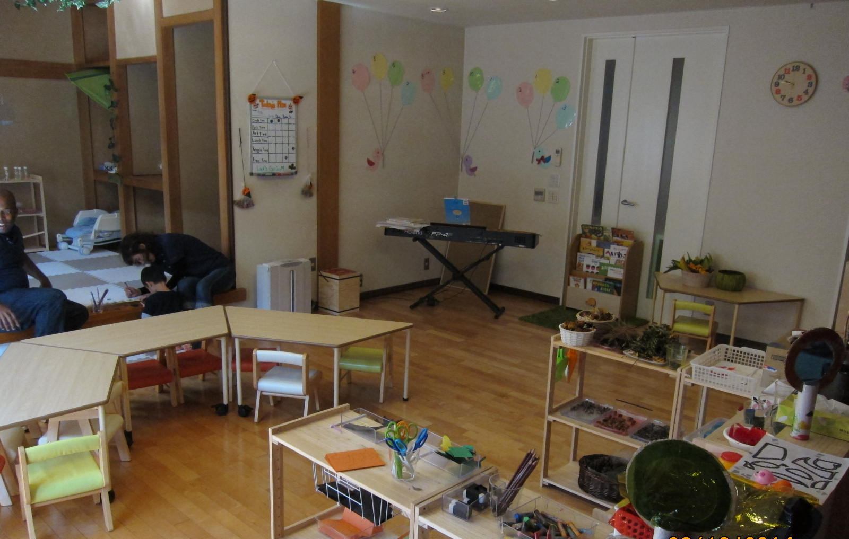
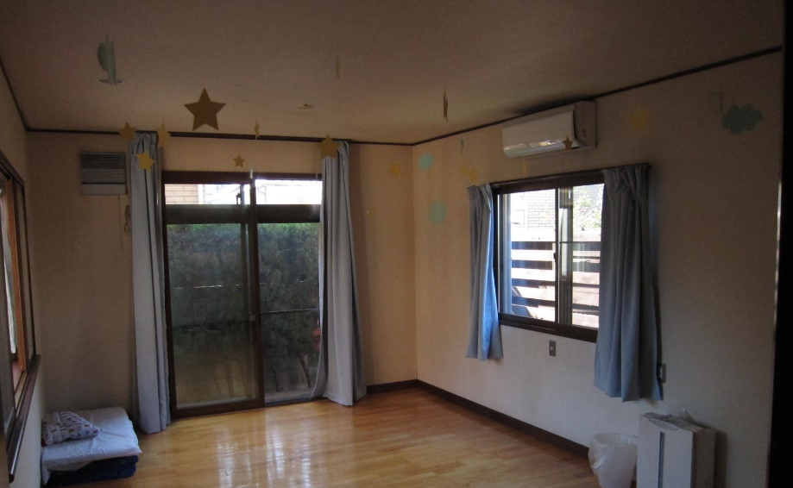
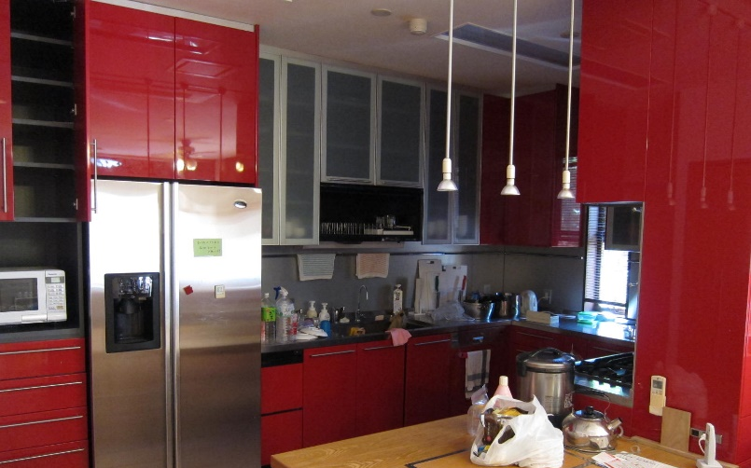
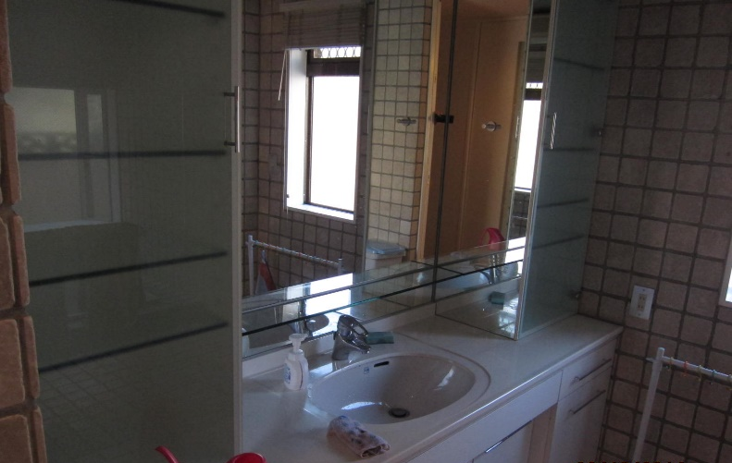
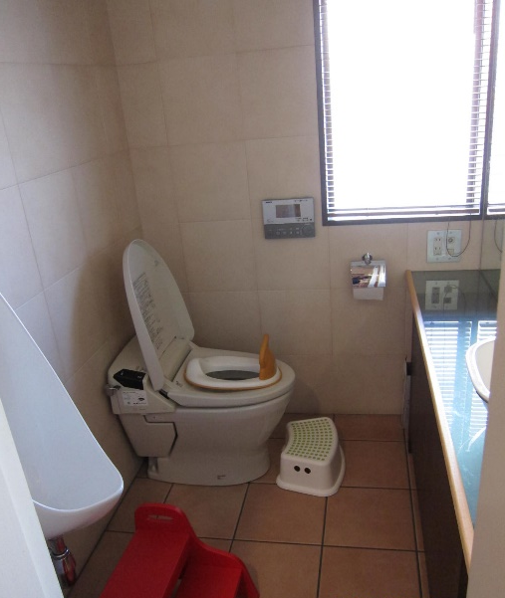
【写真】
保育室（睡眠室）
保育室
調理室
洗面室
トイレ

